Slide 2
আসসালামু আলাইকুম ওয়া রাহমাতুল্লাহ
আ
জকে
র
স
বা
ই
কে
স্বা
গ
ত
ম
পা
ঠে

Slide 3
শিক্ষক পরিচিতি
পাঠ পরিচিতি
মুহাম্মদ জাকির হোসেন
সহকারি শিক্ষক
কাপ্তাই আল আমিন নুরিয়া দাখিল মাদ্‌রাসা
নতুন বাজার, কাপ্তাই, রাংগামাটি।
মোবাইল : ০১৮৪৫৭৬৪৯৬৮
১ম অধ্যায়
হাদিস পরিচিতি-২

Slide 4
শিখনফল
এই পাঠ শেষে শিক্ষার্থীরা---
ইলমে হাদিসের গুরুত্ব ব্যাখ্যা করতে পারবে।
হাদিস সংরক্ষণের ইতিহাস বর্ণনা করতে পারবে।
হাদিস সংকলনের ইতিহাস বর্ণনা করতে পারবে

Slide 5
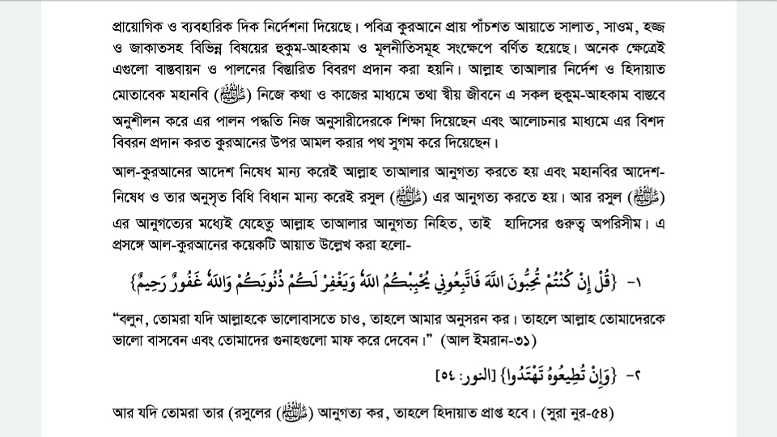

Slide 10
পাঠ আলোচনা – হাদিস সংরক্ষণ পদ্ধতি
# রাসূল সাল্লাল্লাহু আলাইহি ওয়া সাল্লাম এর সময় আনুষ্ঠানিক ভাবে হাদিস সংরক্ষণ করা না হলেও বিভিন্নভাবে হাদিস সংরক্ষণ হতো। যেমন :
™ মুখস্ত করার মাধ্যমে।
™ পারস্পরিক হাদিস পর্যালোচনার মাধ্যমে।
™ হাদিসের বাস্তব অনুসরণ ।
™ হাদিসের সম্প্রচার ।
™ হাদিসের শিক্ষাদান।

Slide 11
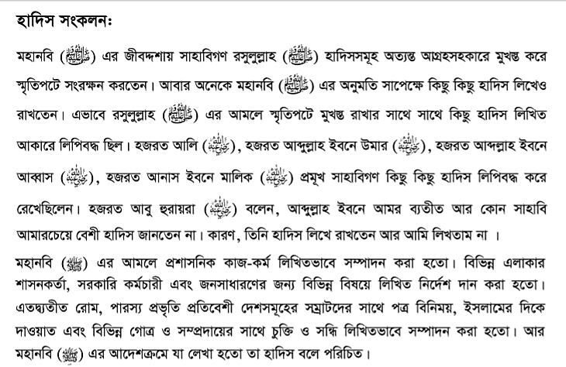

Slide 12
পাঠ আলোচনা :- হাদিস সংকলন
* প্রথম যুগ : রাসূলুল্লাহ সাল্লাল্লাহু আলাইহি ওয়া সাল্লাম এর নবুয়ত উত্তর সময় থেকে ৯৯ হিজরী অর্থাৎ খলিফা হযরত ওমর বিন আব্দুল আজিজ খিলাফত পর্যন্ত ১১২ বার বছরের দীর্গ সময়কাল। এটি মূলত সাহাবি এবং প্রবীণ তাবেয়ীদের যুগ।
এযুগে হাদিসের চর্চা হতো চারভাবে। যথা:-
ক. হাদিস হিফজ বা মুখস্তকরণ।
খ. হাদিস লিখন। যেমন : সহিফায়ে আলী ও সহিফায়ে ইবনে আব্বাস।
গ. হাদিস শিক্ষাদান।
ঘ. হাদিস অনুযায়ী আমল।
উপরোক্ত আলোচনার ভিত্তিতে হাদিস সংকলনের ধারা বা ইতিহাসকে আমরা তিনভাগে ভাগ করতে পারি । যথাঃ-
* প্রথম যুগ।
* দ্বিতীয় যুগ।
* তৃতীয় যুগ।

Slide 13
পাঠ আলোচনা :- হাদিস সংকলন
* দ্বিতীয় যুগ : হিজরী দ্বিতীয় শতকের প্রথম দিকে খলিফা হজরত ওমর ইবনে আব্দুল আজিজের রহ. ইসলামী রাষ্ট্রের সমগ্র এলাকায় ফরমান জারি করেন-
أنظر ما كان من حديث رسول الله صلّى الله عليه وسلم فاكتبه فانّى خفت دروس العلم وذهاب العلماء.
এ সময় ইসলামী রাষ্ট্রের আনাচে-কানাচে মুহাদ্দিসগণ গ্রন্থাকারে লিপিবদ্ধ করার কাজে আত্মনিয়োগ করেন।

Slide 14
পাঠ আলোচনা :- হাদিস সংকলন
* তৃতীয় যুগ : হিজরী তৃতীয় শতকের শুরুতে খলিফা মুতাওয়াক্কিলের আমলে স্বার্থান্বেী মহল নিজেদের মতবাদ প্রচার এ ইসলামি সভ্যতাকে ধ্বংস করার জন্য মিথ্যা হাদিস প্রচার শুরু করে। তখন খলিফা মুতাওয়াক্কীল সরকারি ভাবে হাদিস সংকলন শুরু করেন।
তখন কয়েকজন শ্রেষ্ঠ হাদিস বিশারদ বা শ্রেষ্ঠ মনীষীর আবির্ভাব ঘটে। তাঁদের মাধ্যমে বিশুদ্ধ ৬ টি হাদিসগ্রন্থ সংকলন হয়। গ্রন্থগুলো হলো-
১। ইমাম বুখারি রহ. কর্তৃক – ‘সহিহুল বুখারি’।
২। ইমাম মুসলিম রহ. কর্তৃক – ‘আস-সহি লিমুসলিম’।
৩। ইমাম তিরমিযী কর্তৃক – ‘জামেউত তিরমিযী’।
৪। ইমাম আবু দাউদ কর্তৃক – ‘সুনান আবি দাউদ’।
৫। ইমাম নাসায়ী কর্তৃক – ‘সূনানুন নাসায়ী’
৬। ইমাম ইবনে মাজাহ কর্তৃক – ‘সুনানু ইবনে মাজাহ’।

Slide 15
বা
ড়ি
র
কা
জ
হাদিস সংকলনের তিন যুগের মধ্যে কোনটিকে তুমি সোনালী যুগ বলে মনে কর? তোমার মতামতের পক্ষে যুক্তি দাও।

Slide 16
ধ
ন্য
বা
দ

